Slide 1


Projet - Data Essentials
09/01/2023 - 20/01/2023
Virginie Dupuy

Slide 2

Annulation des réservations d’hôtels

Slide 3
Introduction

Slide 4
Un problème réel
Evolution des moyens de réservation et des comportements clients
=> Hausse du nombre d’annulation ou de non-présentation
Annulations souvent facilitées par la possibilité de le faire gratuitement
=> Bénéfique pour les clients de l'hôtel mais susceptible de réduire les revenus pour les hôtels
Notes:
Les canaux de réservation d'hôtels en ligne ont radicalement changé les possibilités de réservation et le comportement des clients. Un nombre important de réservations d'hôtel sont annulées pour cause d'annulation ou de non-présentation. Les raisons typiques d'une annulation sont un changement de plan, un conflit d'horaire, etc. L'annulation est souvent facilitée par la possibilité de le faire gratuitement ou, de préférence, à faible coût, ce qui est bénéfique pour les clients de l'hôtel, mais constitue un facteur moins souhaitable et susceptible de réduire les revenus pour les hôtels.

Slide 5
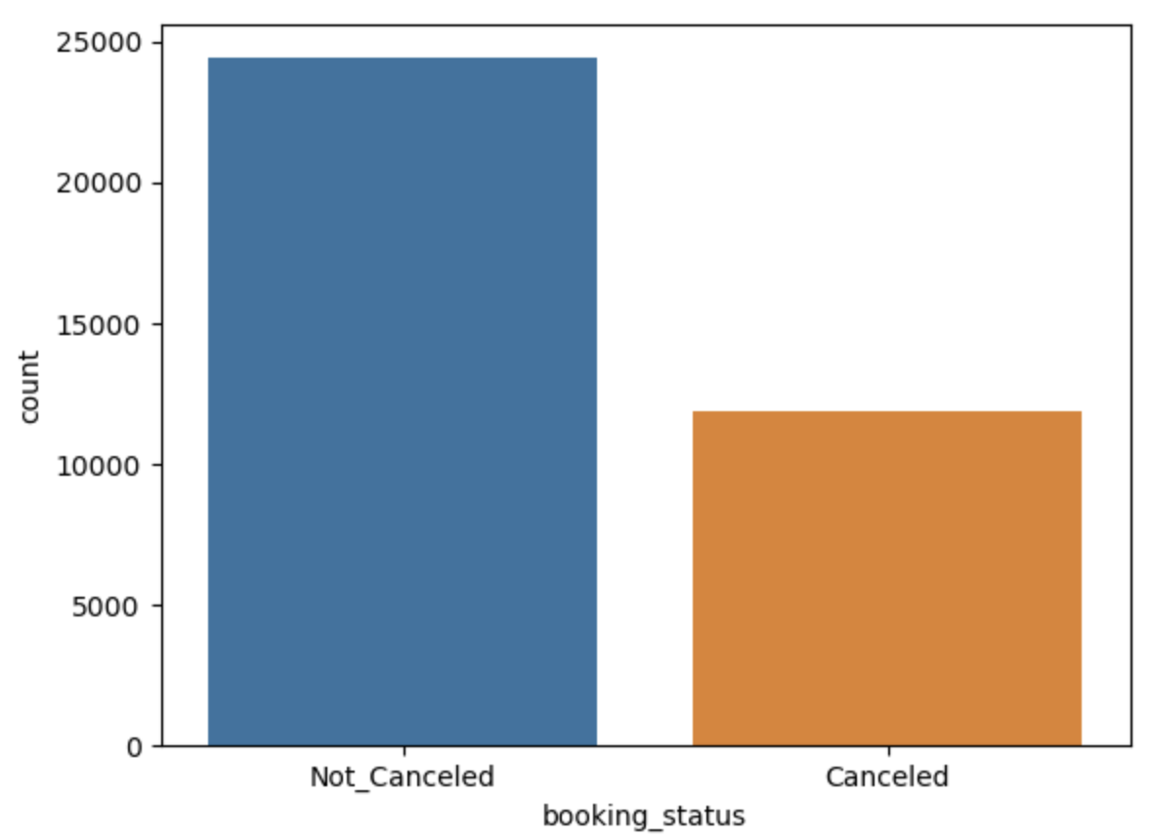
Un problème réel
Not cancelled = 24380
Dans notre exemple, sur 36275 réservations faites, il y en a 11885 qui sont annulées soit plus de 30%.
Cancelled =11885

Slide 6
Problématique
Pouvons-nous prévoir si un client va annuler sa réservation ?

Slide 7
Dataset
Source: Kaggle https://www.kaggle.com/datasets/ahsan81/hotel-reservations-classification-dataset
Nombre de fichiers: 1
Nombre de colonnes: 19
Nombre de lignes: 36275
Notes:
https://www.kaggle.com/datasets/ahsan81/hotel-reservations-classification-dataset

Slide 8
Dataset - columns description
Booking_ID: unique identifier of each booking
no_of_adults: Number of adults
no_of_children: Number of Children
no_of_weekend_nights: Number of weekend nights (Saturday or Sunday) the guest stayed or booked to stay at the hotel
no_of_week_nights: Number of week nights (Monday to Friday) the guest stayed or booked to stay at the hotel
type_of_meal_plan: Type of meal plan booked by the customer:
required_car_parking_space: Does the customer require a car parking space? (0 - No, 1- Yes)
room_type_reserved: Type of room reserved by the customer. The values are ciphered (encoded) by INN Hotels.
lead_time: Number of days between the date of booking and the arrival date
arrival_year: Year of arrival date
arrival_month: Month of arrival date
arrival_date: Date of the month
market_segment_type: Market segment designation
repeated_guest: Is the customer a repeated guest? (0 - No, 1- Yes)
no_of_previous_cancellations: Number of previous bookings that were canceled by the customer prior to the current booking
no_of_previous_bookings_not_canceled: Number of previous bookings not canceled by the customer prior to the current booking
avg_price_per_room: Average price per day of the reservation; prices of the rooms are dynamic. (in euros)
no_of_special_requests: Total number of special requests made by the customer (e.g. high floor, view from the room, etc)
booking_status: Flag indicating if the booking was canceled or not.

Slide 9
Pré-traitement

Slide 10
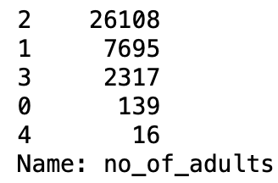
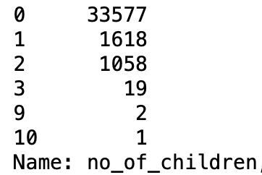
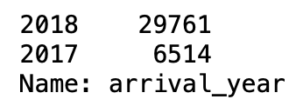


Etapes du nettoyage
Vérification des principales statistiques de la data base ✅
Vérification des corrélations entre les colonnes ✅
Suppression de 142 lignes sur 36275
Suppression de 1 colonne sur 19
Transformation de 1 colonne ( y = la valeur à expliquer)
139 lignes où réservation sans adultes
3 lignes avec 9 ou 10 enfants
Colonne “Year” car seulement 2017 et 2018
Colonne “Booking status” transformée en “Booking status B”
Not cancelled => 0 Cancelled => 1

Slide 11
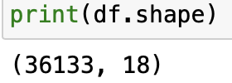
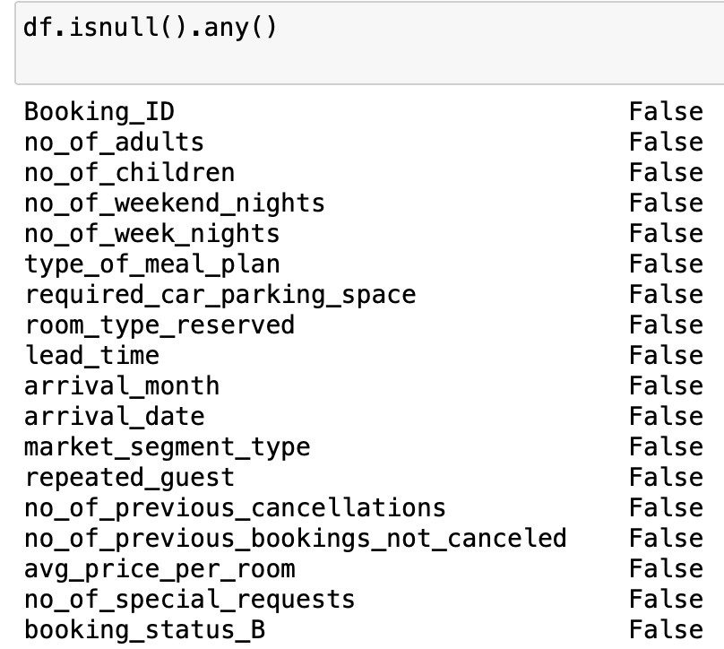
Vérification du nettoyage
Vérification de la forme
Vérification des valeurs manquantes
Nombre de lignes (-142) ✅
Nombre de colonnes (-1) ✅
False sur toutes les lignes ✅

Slide 12
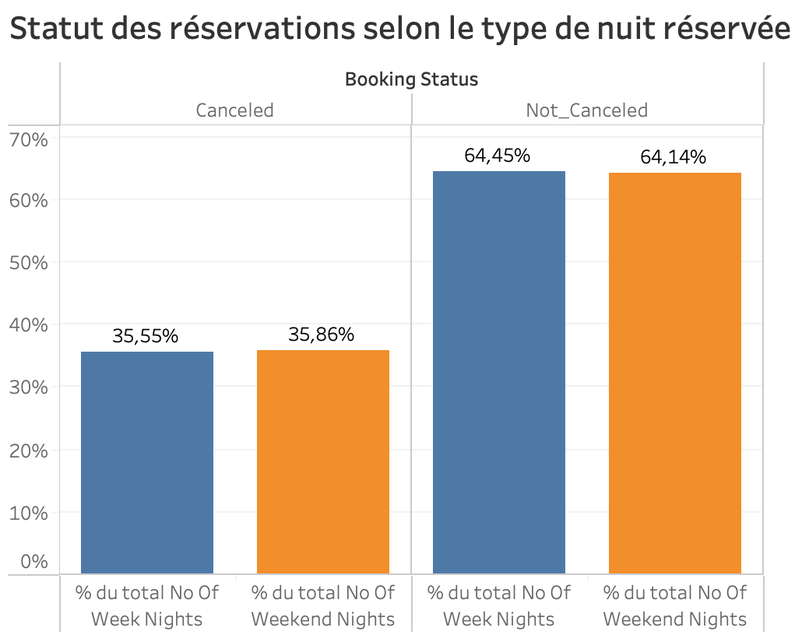
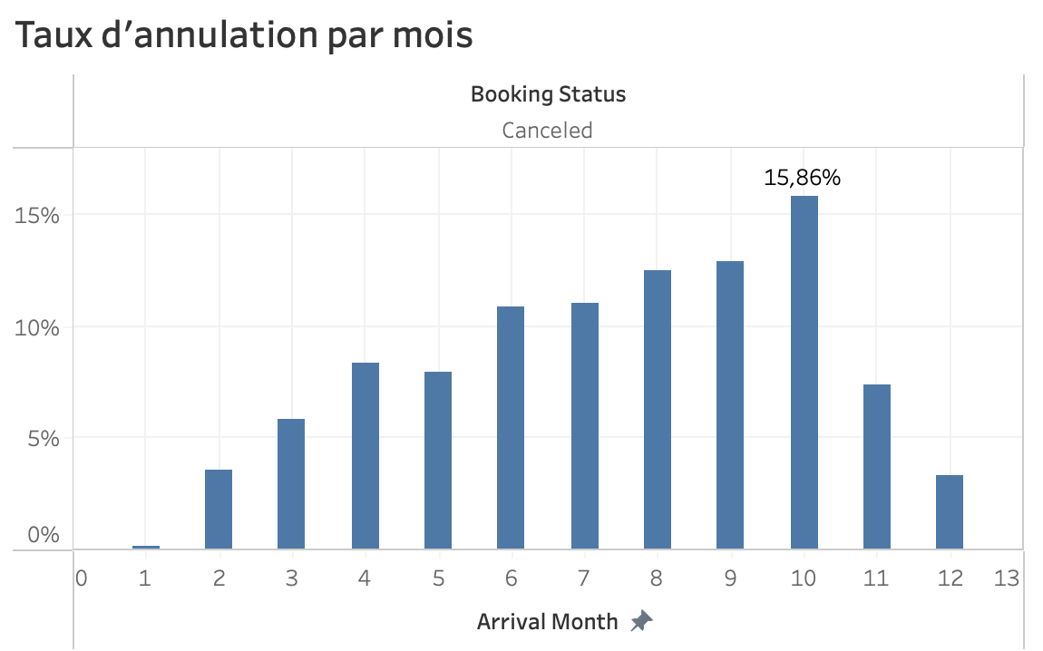
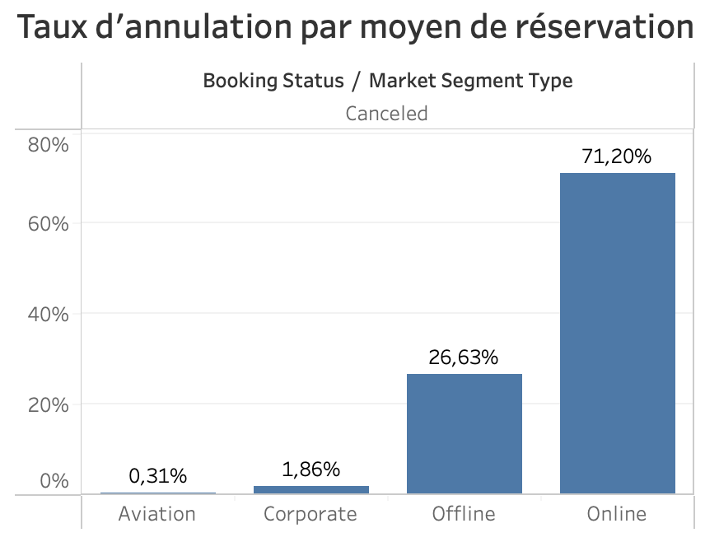
Analyse exploratoire - Tableau
Taux d’annulation équivalent en semaine et en WE: 35%
Mois comptant le plus d’annulations: Octobre
Moyen de réservation avec le plus d’annulation: Online

Slide 13
Séparation des données
Variable à prédire (y):
Variables explicatives (x):
booking_status_B: Flag indicating if the booking was canceled or not.
no_of_adults: Number of adults
no_of_children: Number of Children
no_of_weekend_nights: Number of weekend nights (Saturday or Sunday) the guest stayed or booked to stay at the hotel
no_of_week_nights: Number of week nights (Monday to Friday) the guest stayed or booked to stay at the hotel
type_of_meal_plan: Type of meal plan booked by the customer:
required_car_parking_space: Does the customer require a car parking space? (0 - No, 1- Yes)
room_type_reserved: Type of room reserved by the customer. The values are ciphered (encoded) by INN Hotels.
lead_time: Number of days between the date of booking and the arrival date
arrival_month: Month of arrival date
arrival_date: Date of the month
market_segment_type: Market segment designation.
repeated_guest: Is the customer a repeated guest? (0 - No, 1- Yes)
no_of_previous_cancellations: Number of previous bookings that were canceled by the customer prior to the current booking
no_of_previous_bookings_not_canceled: Number of previous bookings not canceled by the customer prior to the current booking
avg_price_per_room: Average price per day of the reservation; prices of the rooms are dynamic. (in euros)
no_of_special_requests: Total number of special requests made by the customer (e.g. high floor, view from the room, etc

Slide 14
Découpage échantillon entraînement / test
Taille du test: 0.2
=> Sur 36133 lignes 20% sont affectées au test
=> Sur 36133 lignes 80% sont affectées à l’entraînement
Notes:
The ideal split is said to be 80:20 for training and testing. You may need to adjust it depending on the size of the dataset and parameter complexity.
To know the performance of a model, we should test it on unseen data. For that purpose, we partition dataset into training set (around 70 to 90% of the data) and test set (10 to 30%). In sklearn, we use train_test_split function from sklearn.model_selection.

Slide 15
Codification et standardisation
Caractéristiques numériques - StandardScaler
Caractéristiques catégorielles - OneHotEncoder
Normalisation des variables numériques pour avoir les mêmes échelles pour toutes les variables
no_of_adults: Number of adults
no_of_children: Number of Children
no_of_weekend_nights: Number of weekend nights (Saturday or Sunday) the guest stayed or booked to stay at the hotel
no_of_week_nights: Number of week nights (Monday to Friday) the guest stayed or booked to stay at the hotel
required_car_parking_space: Does the customer require a car parking space? (0 - No, 1- Yes)
lead_time: Number of days between the date of booking and the arrival date
arrival_month: Month of arrival date
arrival_date: Date of the month
repeated_guest: Is the customer a repeated guest? (0 - No, 1- Yes)
no_of_previous_cancellations: Number of previous bookings that were canceled by the customer prior to the current booking
no_of_previous_bookings_not_canceled: Number of previous bookings not canceled by the customer prior to the current booking
avg_price_per_room: Average price per day of the reservation; prices of the rooms are dynamic. (in euros)
no_of_special_requests: Total number of special requests made by the customer (e.g. high floor, view from the room, etc)
Transformation des variables en binaire (0 ou 1)
type_of_meal_plan: Type of meal plan booked by the customer:
room_type_reserved: Type of room reserved by the customer. The values are ciphered (encoded) by INN Hotels
market_segment_type: Market segment designation.
Notes:
The first one is because we need to stage data at the same scale. To do so, we say we standardize data. This means that we are going to remove the mean and divide by the standard deviation for each data point:
Standard Scaler = Normalisation des variables numériques pour avoir les mêmes échelles pour toutes les variables
OneHotEncoder = Transformation des variables en binaire (O ou 1)
The second part is about encoding categorical variables. Indeed, simply replacing categories by a number is not enough because we need to make sure that each category weights the same. Thereore we will create a new column per category that can contain only 0 and 1. That what is called one hot encoding.

Slide 16
Construire une régression logistique

Slide 17


Modèle d’entraînement
Modèle d’entraînement
Application d’une régression logistique à notre modèle car on veut savoir s’il y a annulation ou non
⇔ le résultat n’est pas un chiffre (régression linéaire)
Prédiction sur le modèle d’entraînement
Application sur notre échantillon de test

Slide 18
Evaluation du modèle

Slide 19
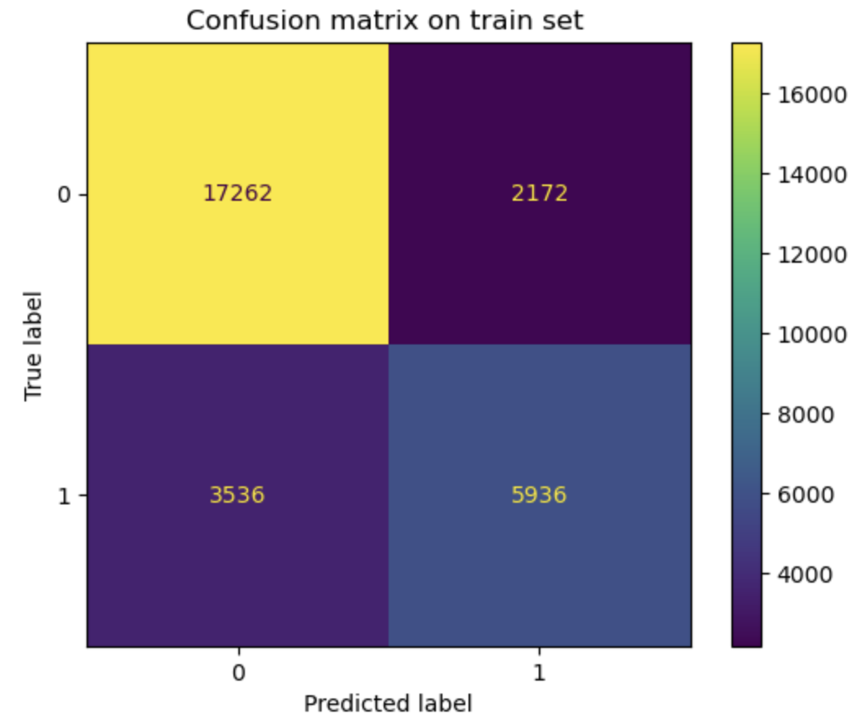
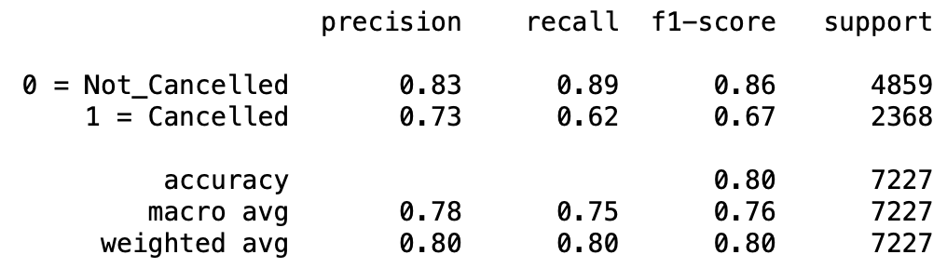
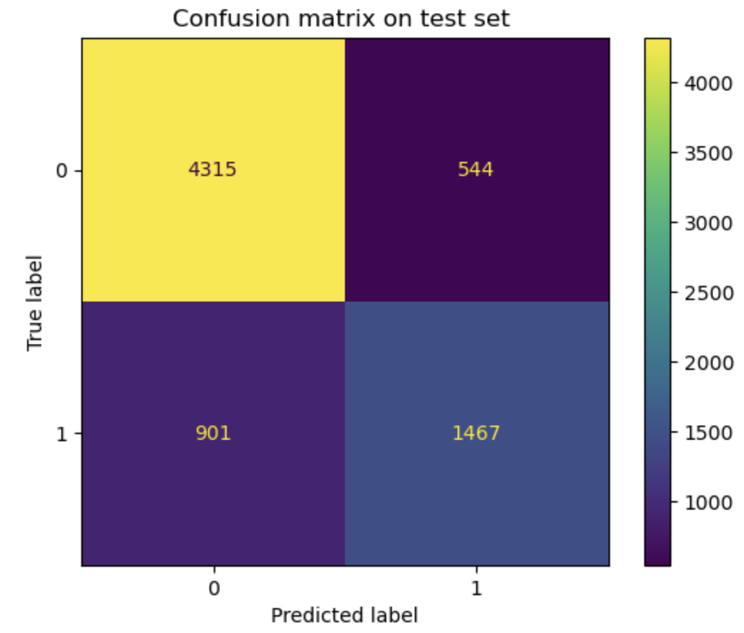
Matrices de confusion
Accuracy = 80%
Prédiction & Réalité donnent la même réponse (True negatives et True positives) dans 80% des cas.
⇔ Dans 80% des cas, nous pouvons prédire s’il va y avoir une annulation ou non.
Ici le test a prédit 901 non-annulations mais la réservation a été annulée et il a prédit 1467 annulations qui ont bien été annulées.
Cependant, notre échantillon est déséquilibré:
30% annulations vs 70% de non-annulations
⇔ Il faut privilégier la précision et le recall
True negatives
False positives
Not cancelled = 0
Cancelled =1
False negatives
True positives
Notre but étant de prédire les annulations nous regardons ce qui concerne cette ligne (1 = Cancelled)
Précision: mesure la proportion d'observations positives prédites qui sont réellement positives:
Plus la précision est élevée, moins le modèle a de fausses alarmes.
Recall: Capacité à prédire ce qui va bien se passer: plus le recall est élevé, plus le modèle est capable de détecter toutes les observations positives réelles.
=> On voit bien que la précision et le recall ne sont pas incroyables et donc qu’il y a des marges d’amélioration dans le modèle
Notes:
For classifications, we often use the accuracy score along with a confusion matrix.
Le recall (ou sensibilité) est un indicateur de performance qui mesure la proportion d'observations positives réelles qui ont été correctement classées par le modèle. Il est calculé en divisant le nombre de vrais positifs (les observations positives correctement classées) par le nombre total d'observations positives réelles. Plus le recall est élevé, plus le modèle est capable de détecter toutes les observations positives réelles.
La précision (ou exactitude) est un autre indicateur de performance qui mesure la proportion d'observations positives prédites qui sont réellement positives. Il est calculé en divisant le nombre de vrais positifs par le nombre total d'observations positives prédites par le modèle. Plus la précision est élevée, moins le modèle a de fausse alarmes.
La matrice de confusion permet de calculer les deux métriques, en utilisant respectivement les vrais positifs et le rapport entre les vrais positifs et les faux positifs pour calculer la précision, et les vrais positifs et le rapport entre vrais positifs et les faux négatifs pour calculer la recall.
Il est important de noter que les deux métriques sont souvent utilisées ensemble pour évaluer la performance d'un modèle de classification, et un modèle peut avoir un bon recall mais une faible précision ou inversement. C'est pour cela qu'il est souvent intéressant de combiner les deux métriques en utilisant une métrique comme le F1-score qui prend en compte les deux métriques de manière équilibrée.

Slide 20
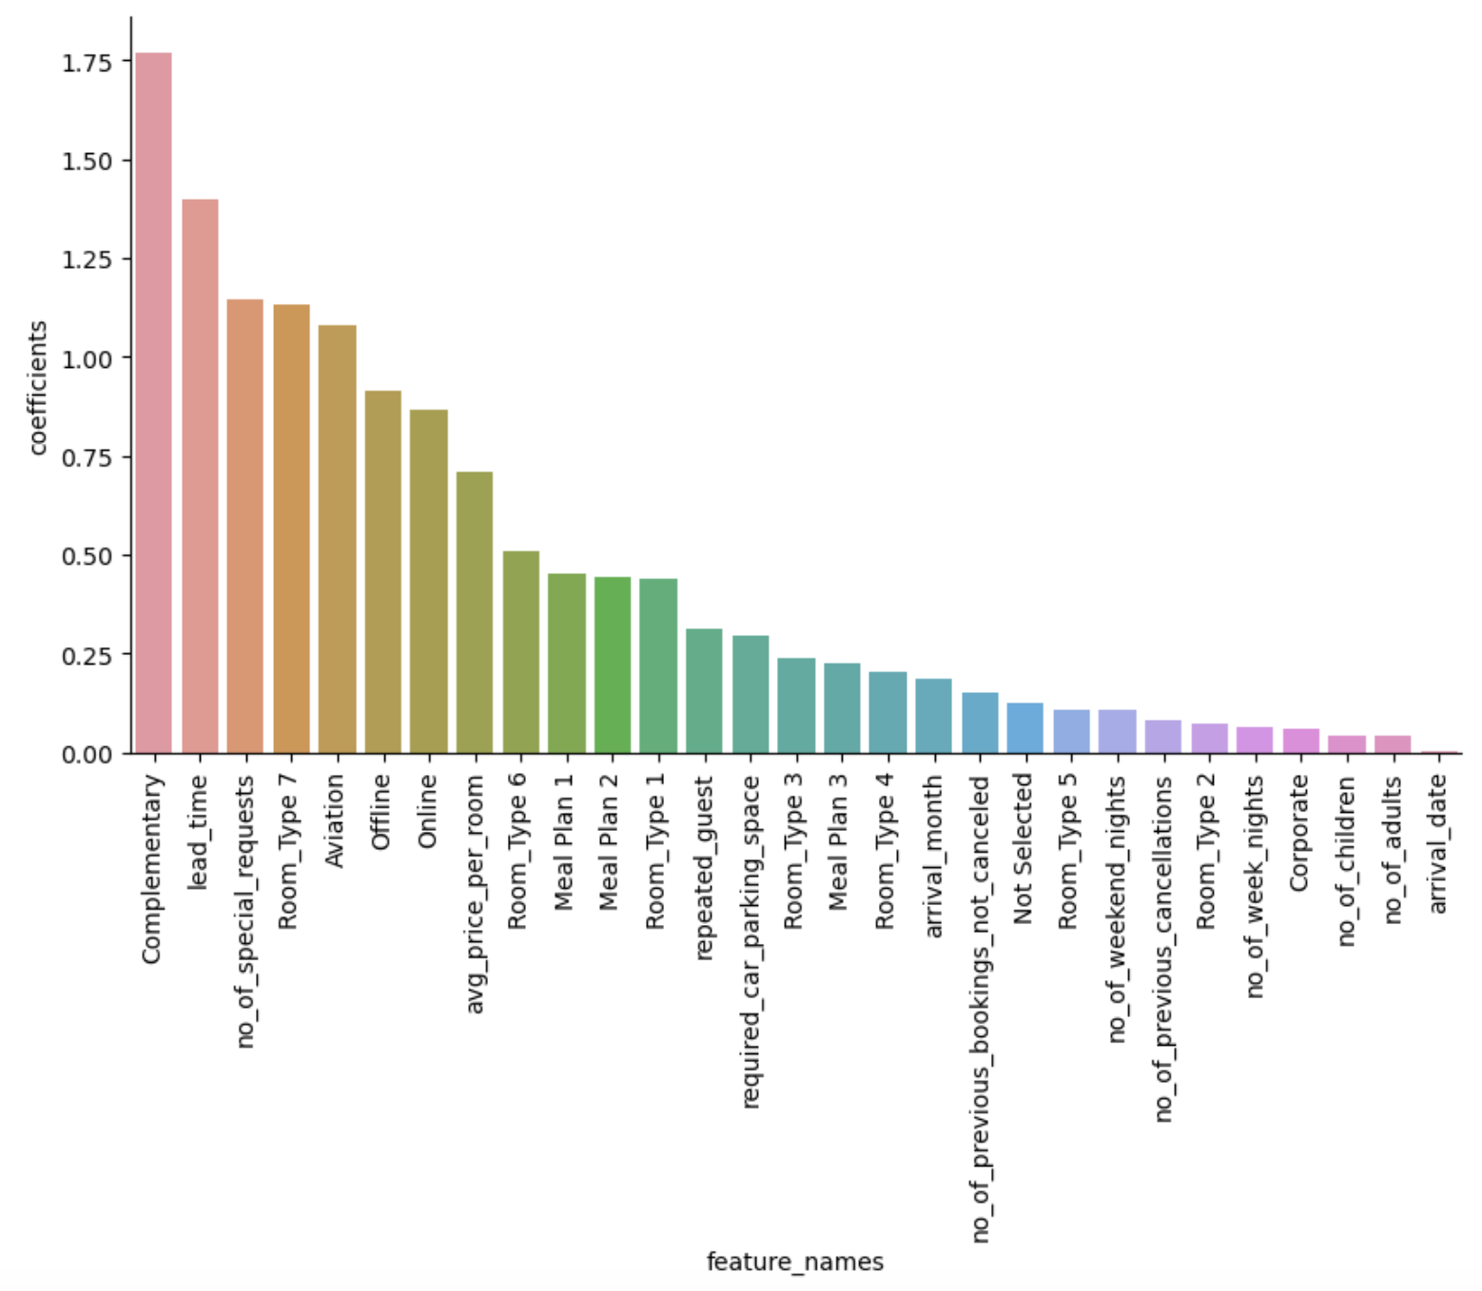
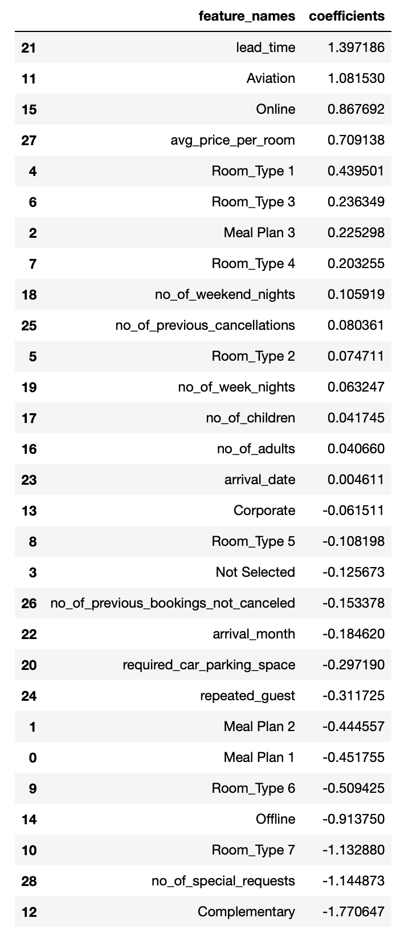
Vérification des coefficients
Quelles sont les variables qui ont le plus d’impact sur les annulations?
Grâce aux coefficients nous pouvons voir que les éléments encadrés sont ceux qui ont le plus d’incidence sur le fait qu’il y ait une annulation de réservation ou non.
Variables avec un impact négatif (qui n’entraînent pas d’annulation):
Complementary (package agence voyage)
Number of special requests
Type Room 7
Offline
Exemple: plus il y a de demandes spéciales, moins la réservation est susceptible d’être annulée.
Variables avec un impact positif (qui entraînent une annulation):
Lead time
Aviation
Online
Exemple: plus la réservation a été faite en avance, plus elle est susceptible d’être annulée.
Notes:
Quelles sont les variables qui ont la plus d’impact sur les annulations?

Slide 21
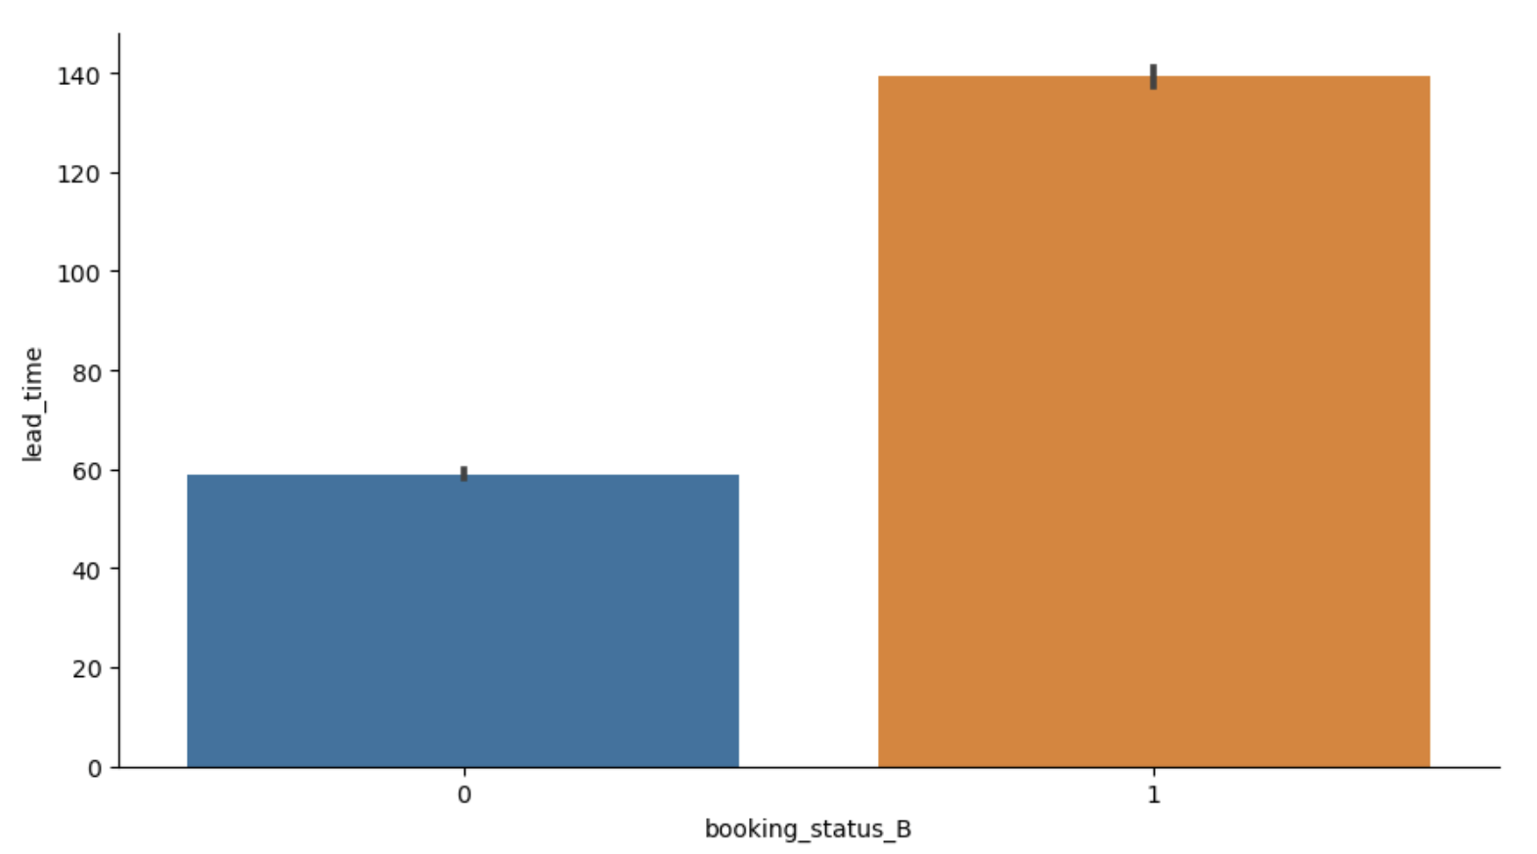
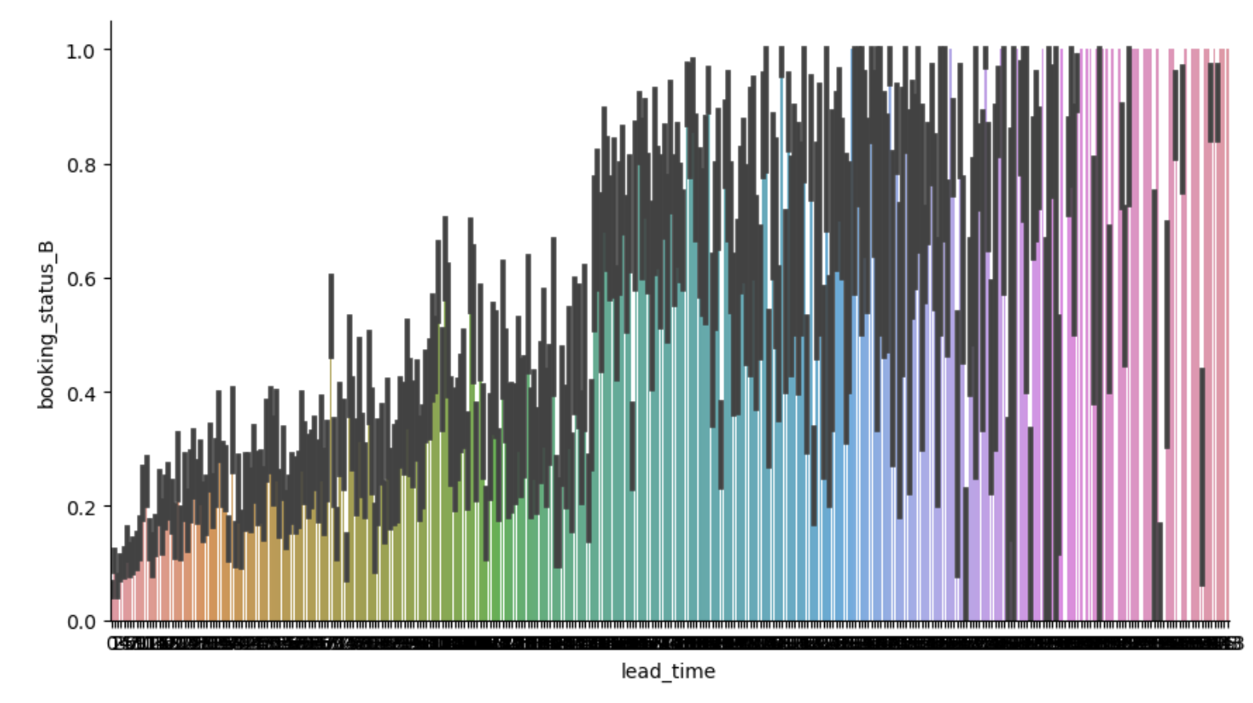
Exemple: Lead time
Not cancelled = 0 Cancelled = 1
Grâce à ces graphes on voit bien que plus la réservation a été faite en avance plus elle est susceptible d’être annulée.
Notes:
Suppression de 142 lignes sur 36275
139 lignes avec chambres enfants réservées sans parents
3 lignes avec 9 ou 10 enfants

Slide 22
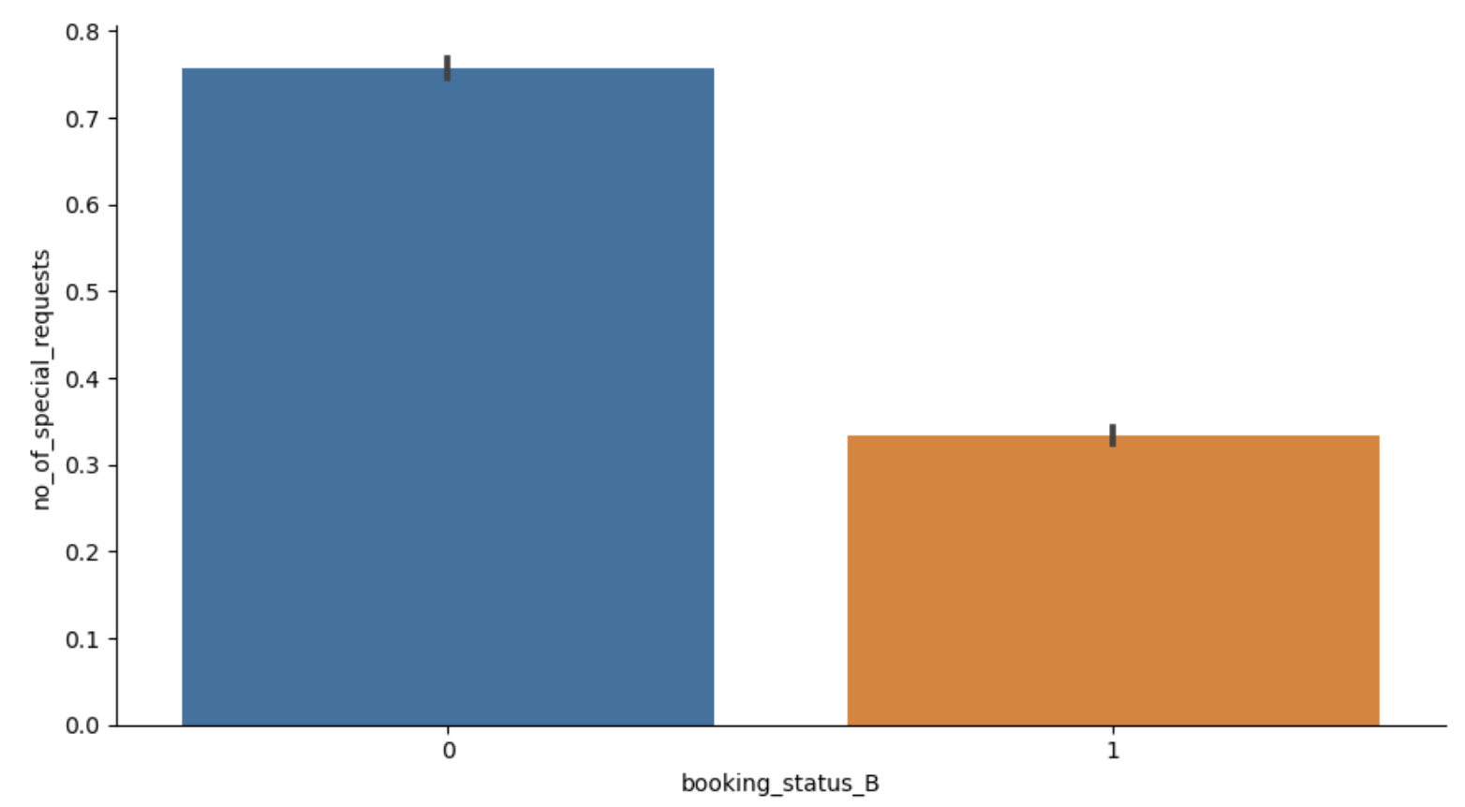
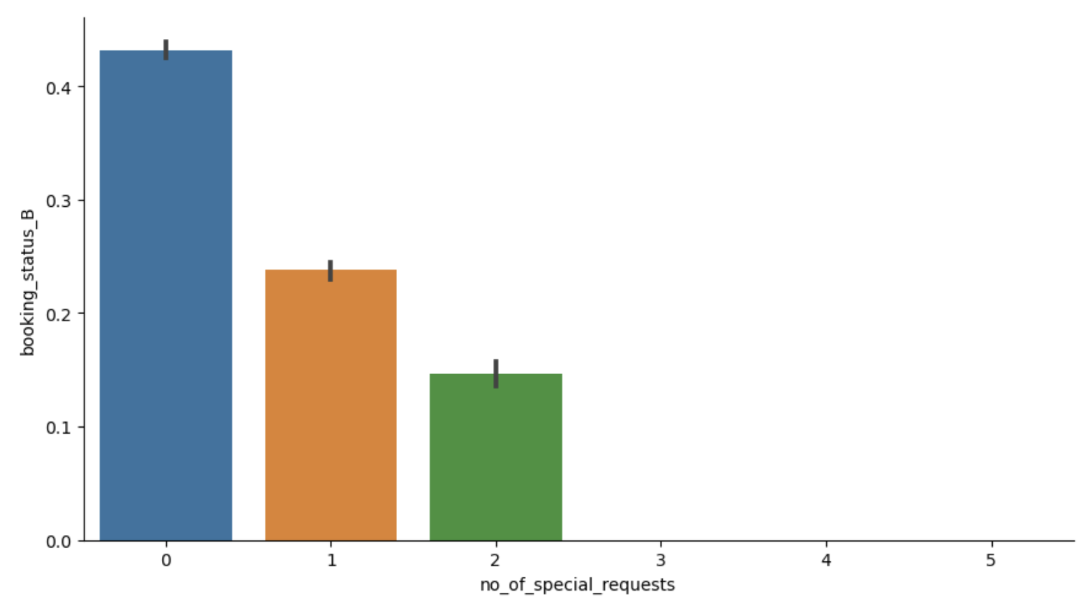
Exemple: Number of special of requests
Not cancelled = 0 Cancelled = 1
Grâce à ces graphes on voit bien que plus il y a de demandes spéciales moins la réservation est susceptible d’être annulée.
Notes:
Suppression de 142 lignes sur 36275
139 lignes avec chambres enfants réservées sans parents
3 lignes avec 9 ou 10 enfants

Slide 23
Recommandations
La politique d’annulation manque.
Récupérer cette politique permettrait de mieux comprendre les annulations
Est-ce que les gens annulent moins en faisant la réservation au dernier moment car annuler n’est plus gratuit?
Il pourrait également être intéressant de faire un test A/B afin de voir l’impact du coût de l’annulation sur le nombre de réservations honorées.
Pousser les gens à faire des demandes spéciales après leur réservation.
Envoie de mails, appels quelques jours avant la date du séjour pour confirmer la réservation et proposer des services
Faire plus de partenariat avec des agences de voyage
Notes:
Suppression de 142 lignes sur 36275
139 lignes avec chambres enfants réservées sans parents
3 lignes avec 9 ou 10 enfants

Slide 24
Random forest

Slide 25
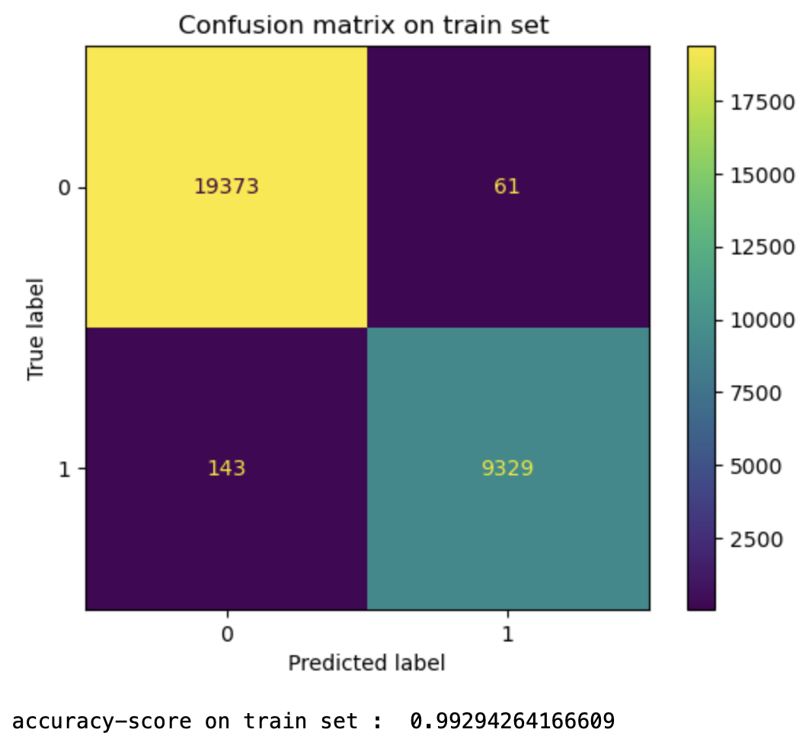
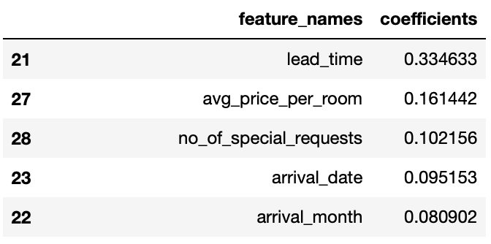
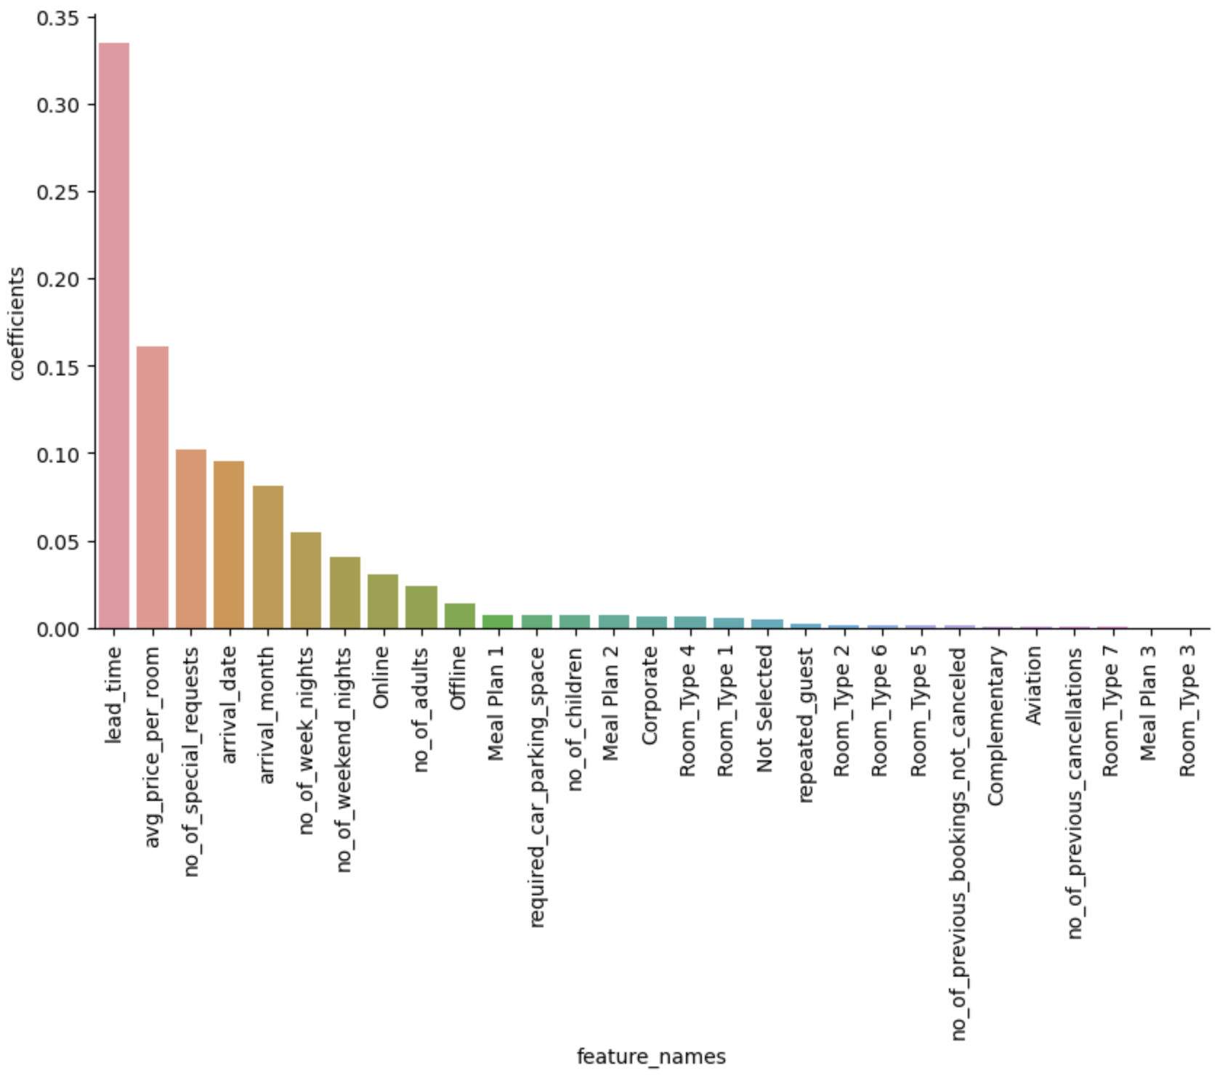

Random forest résultats
Accuracy = 99%= overfitting
Le modèle a sur-appris donc il risque d’avoir des difficultés à généraliser: il vaut mieux rester sur la régression logistique.
Les coefficients obtenus avec le “random forest” confortent en partie notre analyse faite avec la régression logistique.
Notes:
Suppression de 142 lignes sur 36275
139 lignes avec chambres enfants réservées sans parents
3 lignes avec 9 ou 10 enfants

Slide 26

Merci pour votre attention !

